Slide 1
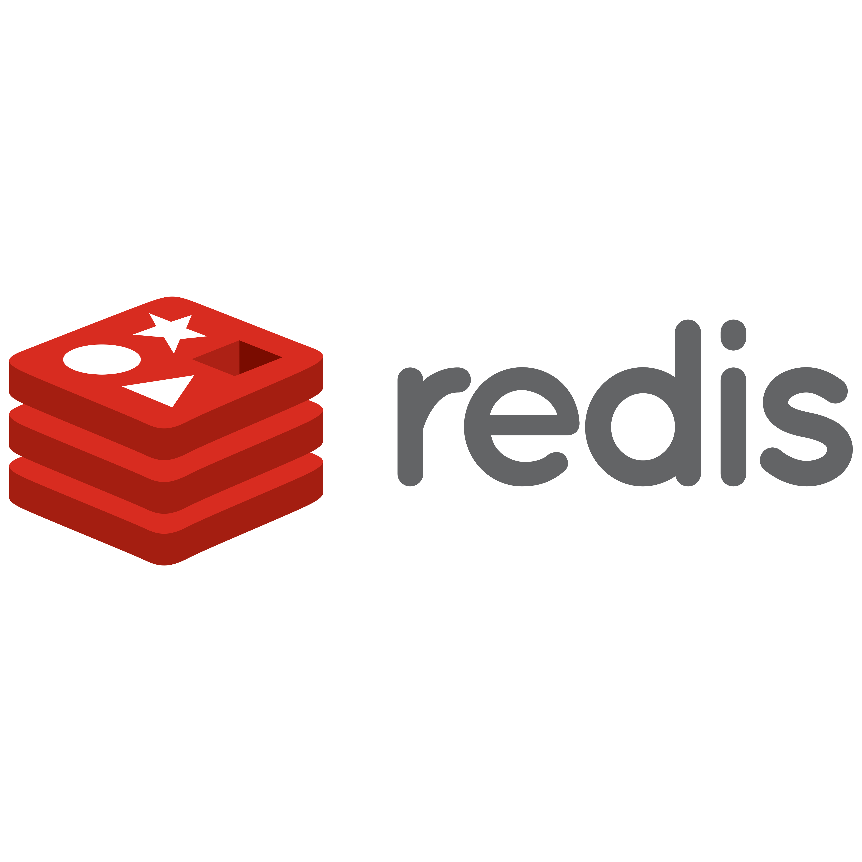
Euller Henrique Bandeira Oliveira

Slide 2
O que é o Redis?
O Redis (Remote Dictionary Server: Servidor remoto de dicionário)
é um banco de dados não relacional de chave-valor que a priori armazena/busca seus dados na memória RAM e a posteriori pode armazenar seus dados no HD/SSD como um backup

Slide 3
Benefícios

Slide 4
Benefícios
1. Performance
Os dados residem na memória RAM, tal fato permite que o acesso a eles ocorra com uma baixa latência (microssegundos) e com uma alta taxa de transferência.
Pode suportar uma quantidade de operações maior (milhões por segundo) e tempos de respostas mais rápidos (em média menos de um milissegundo) do que um banco de dados relacional.

Slide 5
Benefícios
2. Estrutura De Dados Flexíveis
Oferece:
Uma grande variedade de estruturas de dados:
Strings: Dados em texto ou binário com tamanho de até 512mb
Listas: Coleção de strings na ordem em que foram adicionadas
Conjuntos: Coleção não ordenada de strings (Operações: intersecção, união e diferenciação)
    Conjuntos Ordenados: Coleção ordenada de strings Hashes: Lista de chave-valor
Bitmaps: Oferece operações de nível de bits
HyperLogLogs: Estrutura de dados probabilística para estimar os itens únicos em um conjunto de dados
Streams: Fila de mensagens de logs
Dados Geoespaciais: Mapa de registros com base em longitude/latitude
Json: Objeto aninhado semiestruturado de valores nomeados que suportam números, strings, booleandos, matrizes e outros objetos

Slide 6
Benefícios
3. Simplicidade E Facilidade De Uso
Permite que um código tradicionalmente complexo seja escrito com mais facilidade
Poucas linhas de código são necessárias para armazenar e buscar e dados
Comandos são mais simples do que comandos pertencentes a bancos de dados relacionais
Ex: Com apenas uma linha de código, é possível inserir vários dados no redis por meio da estrutura de dados hash

Slide 7
Benefícios
4. Replicação E Persistência
Replicação:
Utiliza uma arquitetura de réplica principal
Oferece suporte à replicação assíncrona (Os dados não são replicados instantamente)
Permite a replicação do servidor/replica principal e de seus dados
Oferece maior performance de leitura (as solicitações são distribuídas entre vários servidores)
Se o servidor/replica principal ficar indisponível, uma das réplicas se torna o servidor/replica principal
Persistência:
Oferece:
Suporte a snapshots point-in-time (Cria cópias instantâneas (snapshots) do estado atual dos dados em um determinado ponto no tempo e as armazena no disco)
Suporte a Append Only File(AOF) (Toda alteração que ocorre na memória RAM, também ocorre no disco/SSD)
Tais métodos permitem a restauração rápida dos dados do Redis no caso de uma interrupção

Slide 8
Benefícios
5. Alta Disponibilidade E Escalabilidade
Oferece:
Uma arquitetura de réplica principal em:
    Um único nó principal
    Uma topologia de clusters (Vários clusters em que cada um possui vários nós)
Alta disponibilidade (Capacidade de um sistema funcionar quando for necessário)
Alta Performance (Capacidade de um sistema funcionar com velocidade etc)
Alta Confiabilidade (Capacidade de um sistema funcionar sem a ocorrência de falhas críticas por um determinado período)
Escalabilidade vertical (Aumenta o hardware de uma máquina)
Escalabilidade horizontal (Aumenta a quantidade de “máquinas”)

Slide 9
Benefícios
6. Versatilidade E Facilidade De Uso
Oferece:
Várias ferramentas que tornam o desenvolvimento e as operações mais rápidas e fáceis:
Pub/Sub: Publica mensagens em canais para que sejam recebidas por assinantes
Chaves com tempo de vida útil (TTL): Ajuda a evitar que o banco de dados seja sobrecarregado com itens desnecessários
Contadores atômicos: Garantem que operações concorrentes não criem resultados incompatíveis
Lua: Uma linguagem de script potente e leve

Slide 10
Benefícios
7. Código Aberto
Possui o suporte da comunidade
Não há o aprisionamento a nenhum fornecedor ou tecnologia
É baseado em padrões abertos
É compatível com formatos de dados abertos

Slide 11
Casos De Uso

Slide 12
Casos de uso
1. Armazenamento em cache
A principal funcionalidade do redis é o cache.
Objetivos do uso do cache:
Diminuir a latência de acesso aos dados
Aliviar a sobrecarga de bancos de dados relacionais (Ex: PostgreSQL) ou não relacionais (ex: MongoDb)
Motivos do uso do redis para implementar o cache:
Dados frequentemente solicitados são retornados em menos de um milissegundo
É capaz de se escalar facilmente para processar um alto volume de dados
Exemplos de uso:
Armazenamento do resultado de consultas realizadas em um banco de dado relacional
Armazenamento de sessões
Armazenamento de html, css, js, imagens, arquivos e metadados
.

Slide 13
Casos de uso
2. Armazenamento de sessões
O redis é extremamente indicado para gerenciar sessões de sites
Exemplos de uso:
Perfis de usuário
Credenciais
Estados de sessão
Personalização específicas de usuários
Aplicações online:
Jogos
E commerce
Redes sociais
Motivos do uso do redis para armazenar e gerenciar dados de sessão:
Oferece:
        Latência baixa (Inferior a um milissegundo)
Escalabilidade
Resiliência (Capacidade do sistema funcionar com a ocorrência de falhas Obs: Tal capacidade é obtida por meio da replicação)
Alta disponibilidade
Persistência
Forma de uso:
Crie uma chave-valor e determine o tempo
de vida (TTL) dela para que ela possa ser
utilizada como chave de sessão.

Slide 14
Casos de uso
3. Machine Learning
Objetivos do uso do machine learning:
Processar rapidamente um grande volume e variedade de dados
Automatizar decisões
Motivos do uso do redis para implementar machine learning:
Oferece:
Banco de dados ágil (Armazenado na memória RAM) que pode ser usado para criar, treinar e implantar modelos de machine learning
Capacidade de processar dados ao vivo
Capacidade de decisão em milissegundos
Exemplos de uso:
Detecção de fraudes (jogos e serviços financeiros)
Ofertas em tempo real (anúncios) (Ex: GoogleAds)
Matchmaking para encontros (Ex: Tinder)
Transporte solidário (Ex: Wase)

Slide 15
Casos de uso
4. Dados Geoespaciais
Motivos do uso do redis para armazenar dados geospaciais:
Oferece:
Estruturas e operadores que armazenam, processam e analisam dados geoespaciais
Ex: GEOADD, GEODIST, GEORADIUS E GEORADIUSBYMEMBER
Permite gerenciar em tempo real tais dados em grande escala e velocidade
Exemplo de uso:
Adição de recursos relacionados a localização em um site/app, tais como:
      Tempo de percurso
Distância do percurso
Pontos de interesse

Slide 16
Casos de uso
5. Análise em tempo real
Motivos do uso do redis para análises em tempo real:
Oferece: Banco de dados NoSQL (Armazenado na mémoria RAM) para consumir, processar e analisar dados em tempo real com baixa latência
Integração com o Apache Kafka e Amazon Kinesis
Exemplos de uso:
Análises de redes sociais
Direcionamento de anúncios
Personalização
Internet das coisas

Slide 17
Casos de uso
6. Limite de taxa
Motivos do uso do redis para limitação de taxa:
Oferece: Cálculo da taxa dos eventos
Aceleração da taxa dos eventos
Forma de uso:
Associe um contador radis a uma chave de API do cliente (endpoint) para que o número de solicitações de acesso em um determinado período seja contado.
Se um determinado limite for excedido, realize a ação que você julgar necessária. (Ex: Escalonamento horizontal)
Exemplos de uso:
Limitar:
  Números de publicações em um fórum
  Utilização de recursos
  O impacto de remetentes de spam (Um remetente é considerado um remetente de spam se ele enviar muitos emails)

Slide 18
Casos de uso
7. Placares de jogos
Desenvolvedores de jogos costumam escolher o redis para criar placares em tempo real
Motivos do uso do redis para geração de placares de jogos:
Oferece:
Estrutura de dados Sorted Set (Ordena a lista de pontuações automaticamente)
Exemplos de uso:
Criação de uma lista classificada em tempo real
Atualização da pontuação de um usuário a cada mudança
Processamento de dados de séries temporais (usa o time-stamps como pontuação) a partir de conjuntos classificados

Slide 19
Casos de uso
8. Chat, sistemas de mensagens e filas
Motivos do uso do redis para criação de chats, sistemas de mensagens e filas:
Oferece:
Suporte a Pub/Sub
Estrutura de dados: Listas, conjuntos ordenados e hashes
Listas: Facilita a implementação de uma fila leve
Operações atômicas (LPOP, RPOP, LPUSH E RPUSH)
Recursos de bloqueio (BLPOP, BRPOP, BRPOPLPPUSH)
Adequadas para apps que exigem:
Agente de mensagens
Lista circular confiável
Exemplos de uso:
Salas de chat de alta performance
Streams de comentários em tempo real
Feeds de redes sociais
Intercomunicação de servidores

Slide 20
Casos de uso
9. Streaming de mídia avançada
Motivos do uso do redis para implementar o streaming ao vivo:
Oferece: Banco de dados NoSQL rápido (Armazenado na memória RAM)
Exemplos de uso:
Armazenagem:
Metadados de perfis de usuários
Históricos
Informações/tokens de autenticação
Arquivos de manifesto
Tais dados possibilitam que CDNs façam streaming de vídeo para milhões de usuários ao mesmo tempo

Slide 21
Redis Json

Slide 22
RedisJson
Problema
Por padrão, um Json é armazenado no Redis como uma string
Portanto, o json é buscado e salvo no redis em sua totalidade
Se for necessário fazer uma busca/atualização do valor de um campo em um Json/Json Aninhado
|
v
Buscar a string com formato json, transforma-la em um objeto, manipular o objeto, transformar o objeto em uma string com formato json e salvar o json no Redis
Problema:
Aumenta o tráfego de rede e consequentemente a latência, pois o Json inteiro deve ser buscado e salvo frequentemente
Piora a performance da aplicação, pois ela recebe uma função que normalmente o banco de dados receberia
Aumenta a complexidade do código, já que ele adquire mais responsabilidade

Slide 23
RedisJson
Solução
Módulo RedisJson
Permite tratar dados em formato Json como uma estrutura de dados nativa do Redis
Similar a um banco não relacional baseado em documentos (ex: MongoDB), contudo possui menos funções
Apresenta uma sintaxe simples de entender
Adiciona uma série de comandos que facilitam a manipulação de dados em formado Json no Redis
Obs:
Limite de tamanho do documento (Estrutura de dados Json): 64MB
Limite de profundidade do agrupamento (Limite de aninhamento de um json): 128

Slide 24
Exemplo
Docker+Java+Spring+Redis+Redis Json

Slide 25
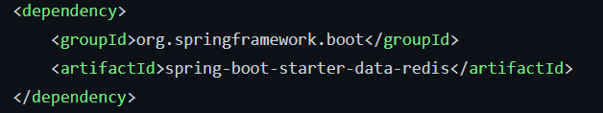
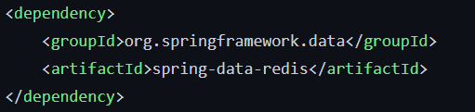
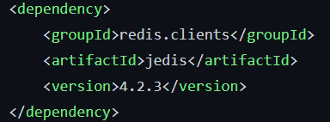
Exemplo
Pom.xml

Slide 26
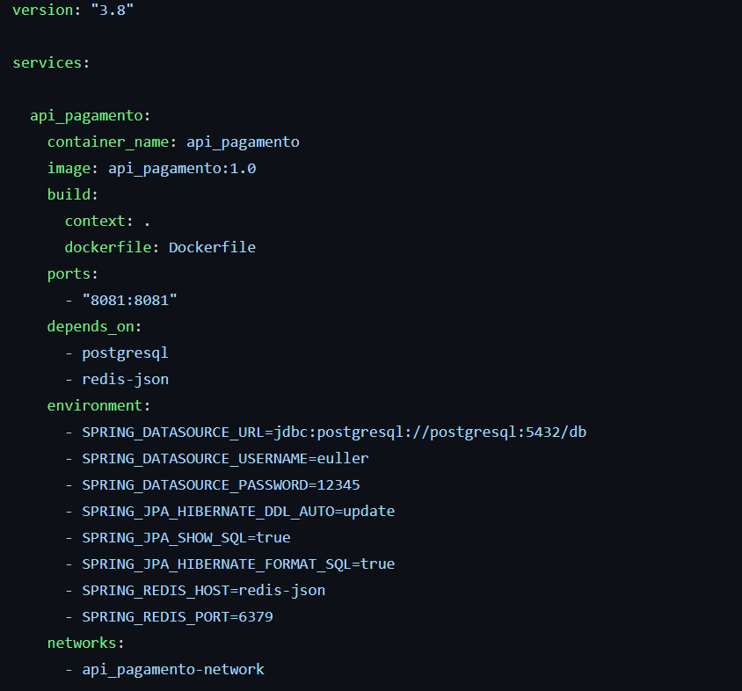
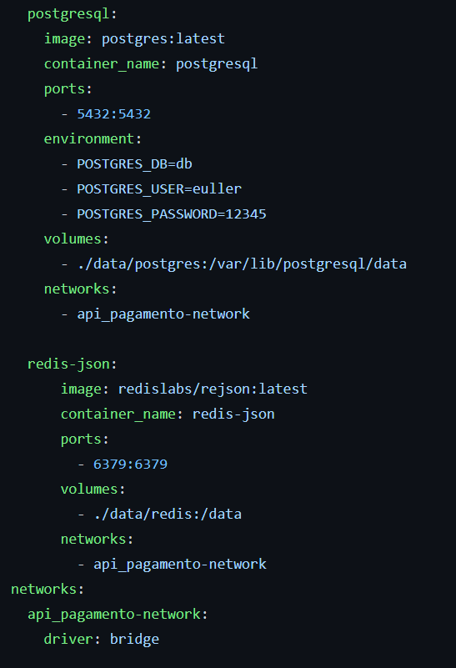
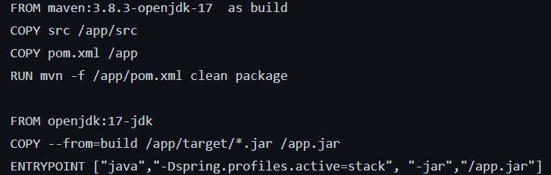
Exemplo
Docker

Slide 27
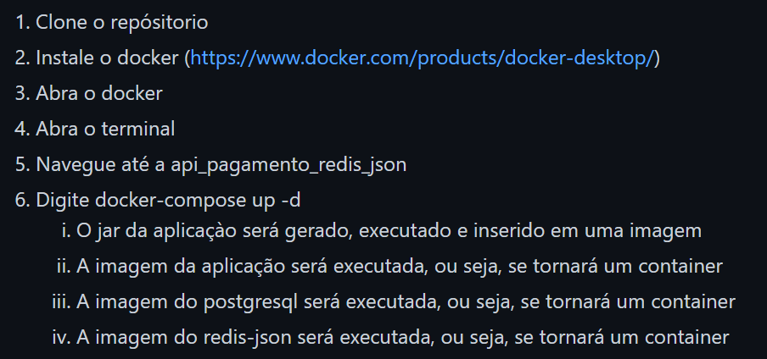
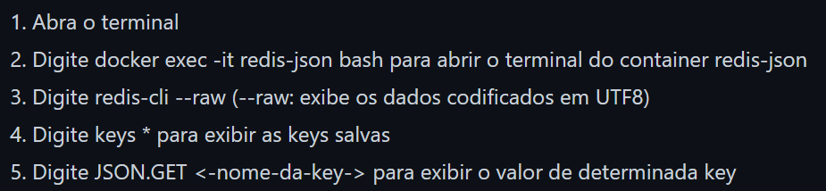
Exemplo
Terminal
Docker+Redis

Slide 28
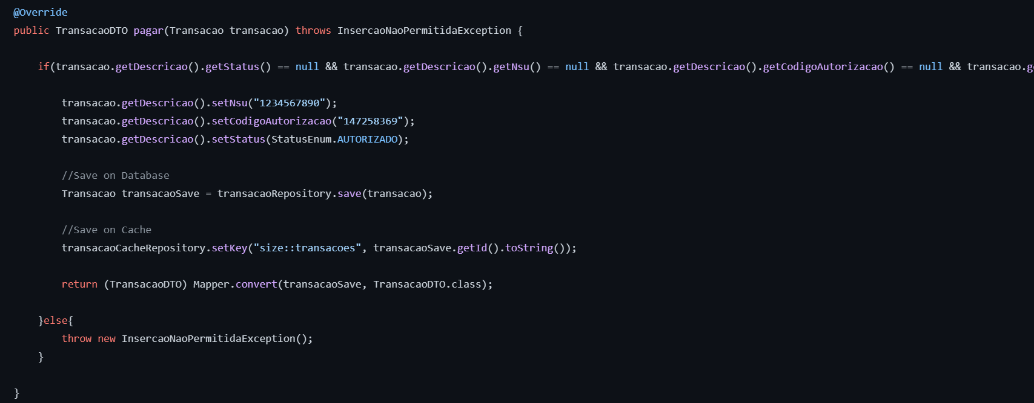
Exemplo
Spring
Service

Slide 29
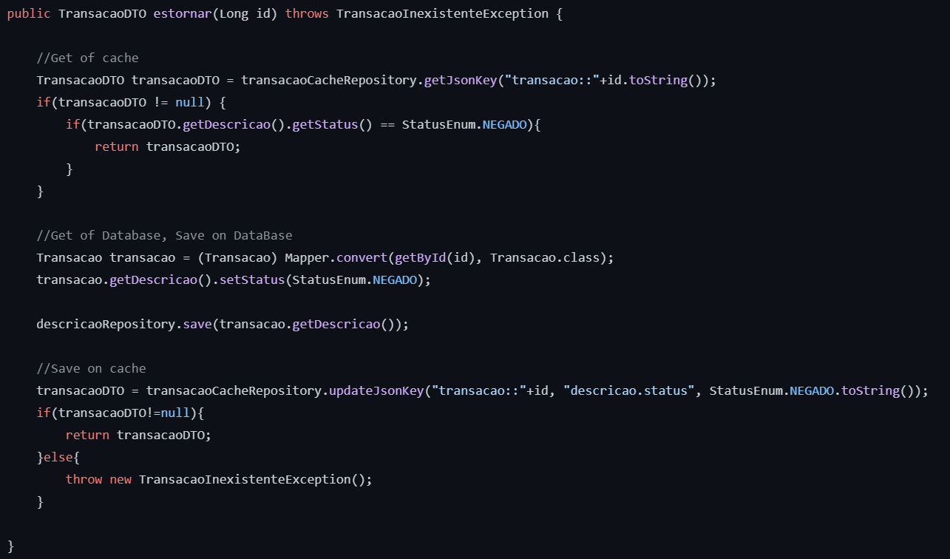
Exemplo
Spring
Service

Slide 30
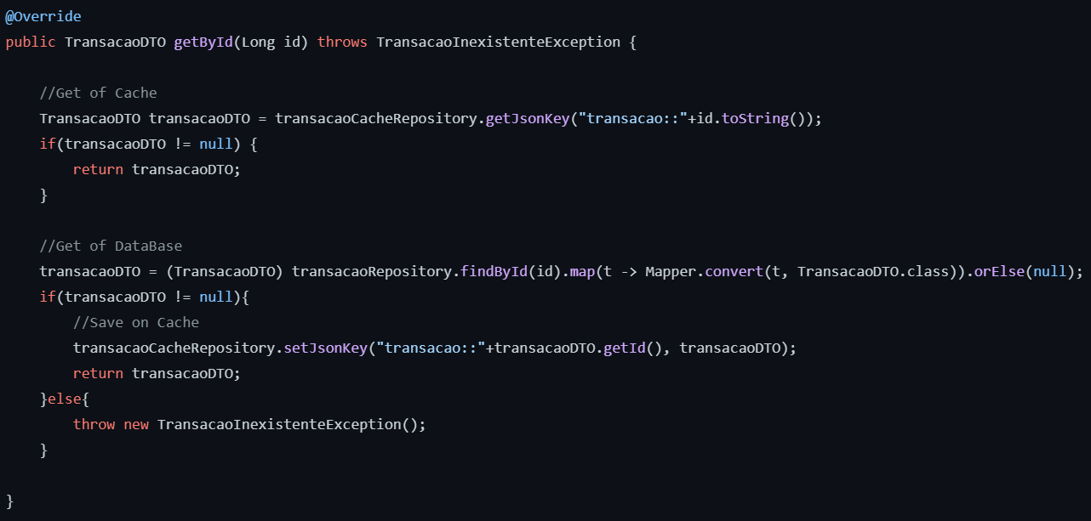
Exemplo
Spring
Service

Slide 31
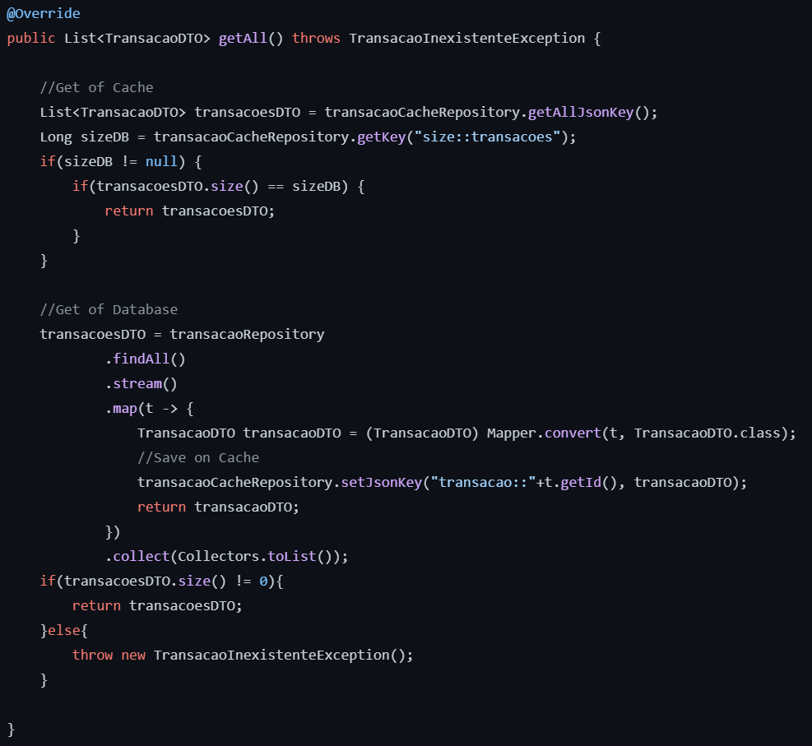
Exemplo
Spring
Service

Slide 32
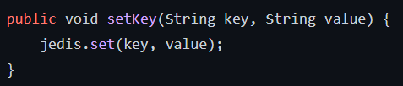
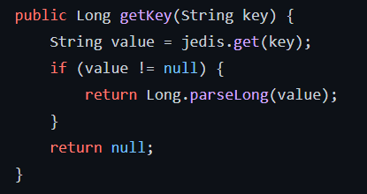
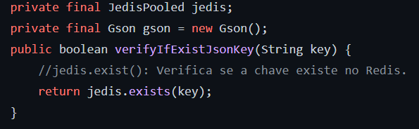
Exemplo
Spring
Repository

Slide 33
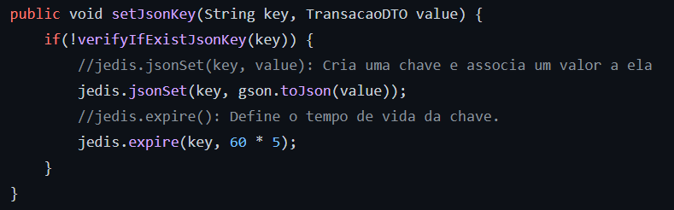
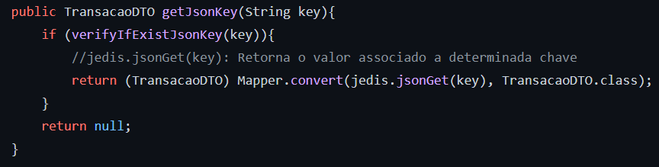
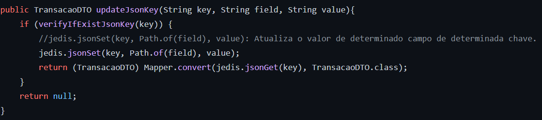
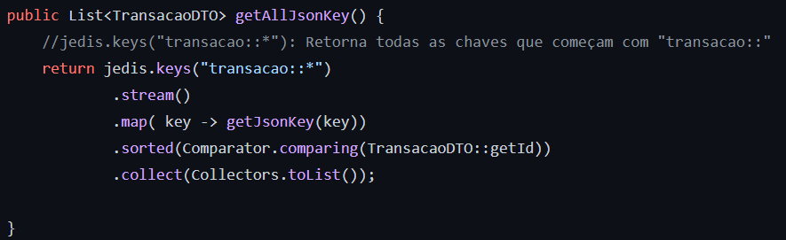
Exemplo
Spring
Repository

Slide 34


Slide 35
Referências
https://github.com/EullerHenrique/api_pagamento_redis_json
https://aws.amazon.com/pt/redis/
https://aws.amazon.com/pt/elasticache/what-is-redis/
https://medium.com/@1fabiopereira/redisjson-manipulando-json-como-tipo-nativo-no-redis-3736e1fba832
https://redis.io/docs/stack/json/
https://docs.aws.amazon.com/pt_br/memorydb/latest/devguide/json-document-overview.html#json-nesting-depth-limit
https://redis.io/commands/?group=json
https://paulo-coelho.github.io/ds_notes/

